Slide 1
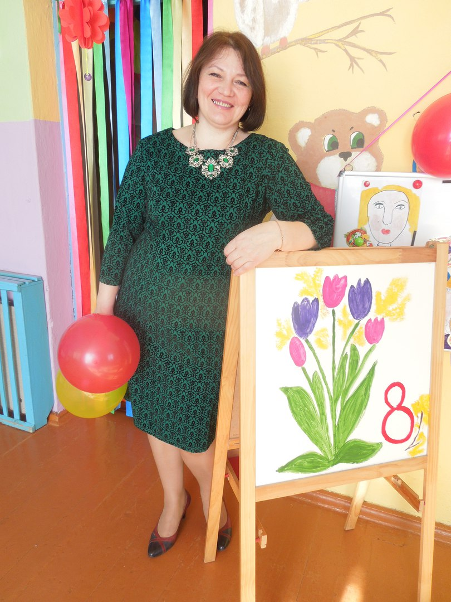
Муниципальное бюджетное дошкольное образовательное учреждение
«Куньинский детский сад «ЛУЧИК»
филиал «Назимовский детский сад»
ПОРТФОЛИО
Воспитателя
Ковалёвой Елены Петровны
2020 год

Slide 2
Мое педагогическое кредо
Кредо означает верю.
Во что верю я?
Я верю, что каждый ребенок талантлив! Но талантлив по-своему !
Педагогу надо только помочь ему раскрыть себя, показать все свои возможности.
И я , как педагог, всегда ставлю перед собой цель :
увидеть, разглядеть , не пропустить в ребенке лучшее, что в нем есть;
дать импульс к самосовершенствованию через развития творчества.
Мой девиз : Учить – играя !

Slide 3
Содержание
-
Раздел 1. Общие сведения
Раздел 2. Ресурсное обеспечение
Раздел 3. Методическая копилка
Раздел 4. Приложение.

Slide 4
Раздел 1. Общие сведения.
Эссе
Личные данные

Slide 5
ЭССЕ
«Если не любить,то не имеешь права воспитывать»
Г.Песталоцци
Мой педагогический стаж-27 лет. Из них я работаю воспитателем 16 лет.
И другой профессии для себя не желаю !
Я убеждена в том, что подлинное право на воспитание –это не диплом о прфессиональном образовании,а призвание,главным критерием которого является неравнодушие к чужим судьбам ,высокие человеческие достоинства, определяющие основу педагогической деятельности. Именно от воспитателя во многом зависит-какая личность сформируется из ребенка. Именно воспитатель формирует личностный стержень, именно его глазами маленький человек смотрит на этот мир и учится понимать: добро и зло , хорошо и плохо, красиво и безобразно. Именно воспитатель учит чувствовать, переживать и сопереживать,а школа только закрепляет и оттачивает, тот личностный комплекс, который заложили в детстве. Работая с дошколятами, не перестаешь удивляться: какие они удивительные, смешные,заботливые,прекрасные,любопытные .Каждый ребенок по –своему уникум, со своим характером, настроением, талантом и непредсказуемостью. От того, что знает и умеет делать взрослый, зависит будущее малыша, чему он его научит. В детском саду не бывает скучно, каждый день наполнен чем-то новым и неожиданным. Просчитать ситуацию просто невозможно. Ведь дети непредсказуемы и действуют ,почти всегда ,вопреки логике.
Как здорово, что каждый день вместе с детьми можно открывать что-то новое,бегать,прыгать,рисовать,смеяться,танцевать-все перечислить невозможно. День пролетает ,как один миг…Мне очень приятно, когда ребенок идет в детский сад без слёз, с улыбкой на лице и радостно привествует меня, а уходит домой с сожалением и неохотой.

Slide 6
Время прогресса неумолимо предоставляет возможность для самосовершенствования, осваивать инновационные технологии и нетрадиционные методы. Стараюсь узнать что-то новое в области дошкольного воспитатния и применить на практике. Каждый день я что-то планирую, реализую, показываю.
Главное - я люблю детей и у меня есть огромное желание работать.
Мне важно, что родители доверили мне самое дорогое, что у них есть - своих детей.
Моя профессия- моя жизнь !
Думаю, что профессия воспитателя стала моим призванием, помогла найти свою дорогу, своё место в жизни, дала возможность искренне отдаваться любимому делу, отдавать свою любовь, знания детям и не сгорать от этого, а становиться чище и богаче душой.
Я счастлива, что связала себя крепкими связями с великим и прекрасным делом- воспитанием детей. Я научилась смотреть на мир восторженными глазами детей и созерцать его таким, какой он есть.Я научилась просыпаться ежедневно в ожидании чуда.
У меня сложилось такое ощущение, что воспитывая детей,я воспитываю себя……
Я воспитатель и этим горжусь,
Что вместе с детьми жить на свете учусь.
Да , я актриса многих ролей.
Но главная роль – заменять матерей !

Slide 7
Информационная карта
Ковалёва Елена Петровна
Дата рождения: 11января 1972
Образование: Среднее профессиональное
Окончила Опочецкое педагогическое училище, 1991 г
Место работы : филиал «Назимовский детский сад»
Занимаемая должность: воспитатель
Стаж работы:
общий - 29 лет
педагогический - 27лет;
в данном учреждении - 12 лет;
в занимаемой должности - 16лет.
Квалификационная категория: первая

Slide 8
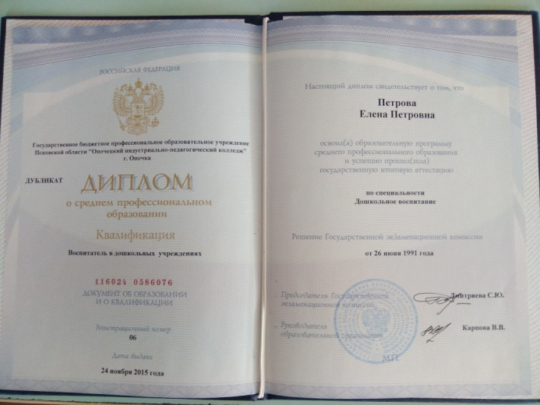
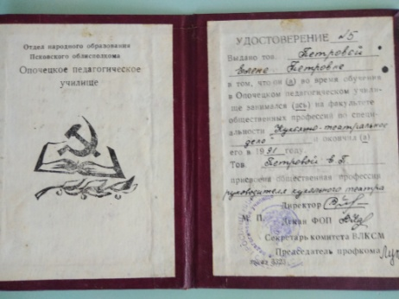
Профессиональная карта
В 1991 году окончила
« Опочецкое педагогическое училище»
По специальности :
«Дошкольное воспитание»
Присвоена квалификация:
воспитатель в дошкольных учреждениях

Slide 9
Дополнительная информация
Навыки работы с ПК: Ms Office, PowerPoint, YouTube Adobe Photoshop.
Интересы, предпочтения, хобби: выращивание цветов,изготовление ростовых цветов из фоамирана , поделок из изолона, прослушивание живой музыки разных жанров и направлений, любительское фотографирование.

Slide 10
Сведения об аттестации
Приказ №1800 от по 31.12.2010г. Государственного управления образования по Псковской области -2 категория
2.Приказ № от 23.11. 2015 г. по МБДОУ «Куньинский детский сад «Лучик» - 1 категория

Slide 11
Данные о повышении квалификации
№ | Дата | Название курса | Место прохождения | Кол-во часов | Документ
1 | 11-12.03.10 | Пед.марафон «В гармонии с природой», «Мир рисуем многоцв. | Г.В.Луки | 16 | Свидетельство
2. | 10-11.03.1 | Пед.марафон «Театр для детей»,»Развитие речи дошкольника» | Г.В.Луки | 16 | Свидетельство
3. | 10-14.11.1 | «Государственно-общественное управление образованием | Г.В.Луки | 108 | Удостоверение рег №2360
4. | 13-14.03.14. | Пед.марафон «Условия реализации ФГОС» | г.В.луки | 24 | Свидетельство
5 | 30.06.16 | Здоровье сбер.технологии | Г.Остров | 24 | Сертификат

Slide 12
№ | ДАТА | Название КУРСА | Место прохождения | Кол-во часов | Документ
6. | 30.06. 2017 | Здоровьесберегающие технологии | Г.Остров | 10 | Сертификат
7. | 28.03 2017 | ИКТ по ФГОС | Портал «ЗАВУЧ» | 40 | Сертификат ДО№8152
8. | 19.01. 2018 | Образоват.технологии По ФГОС | «Педразвитие» | 6 | Сертификат Фк№218
9. | 22.04. 2019 | ФЭМП по ФГОС | Г.Липецк «СОТех | 48 | Удостовеоние 24/61576
10. | 08.10. 2019 | Ретрадиционные техники рисования | Горизонты педагогик |  | Сертификат GPO-2000006
11. | 08.04. 2020 | Игровая деятельность | Страна образования |  | Сертификат ТП№1542
12. | 07.05 2020 | Разработка рабочей программы | Педсовет |  | Сертификат № МКУ-4809

Slide 13
№ | Дата | Название курса | Место прохождения | Кол-во часов | Документ
13 | 09.06. 2020 | ППС в ДОУ | Педсовет |  | Сертификат №МКУ-8530
14. | 1-7.06. 2020 | Курс по ИКТ в ДОУ | Г.Кинешма | 36 | Сертификат 310240
15. | 02-05.07. 2020 | Воспитание детей в условиях ФГОС | Г.Красноярск | 36 | Удостоверение №18049
16. | 12.08.20г. | Индивидуальный образовательный маршрут дошкольника в соответствии с ФГОС | Портал «Педсовет» |  | Сертификат №МКУ-15459

Slide 14
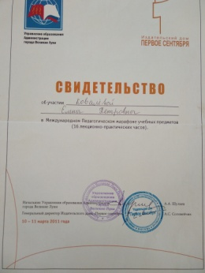
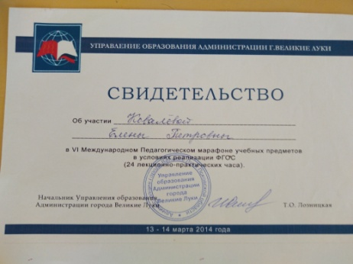
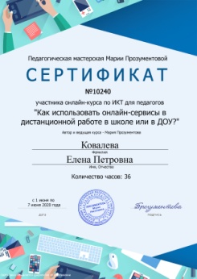
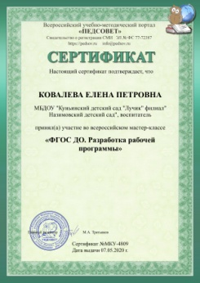
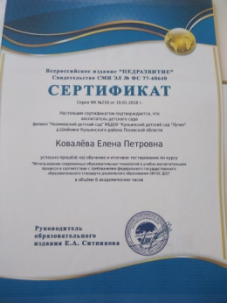
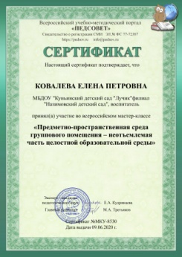
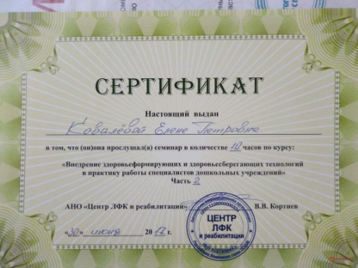
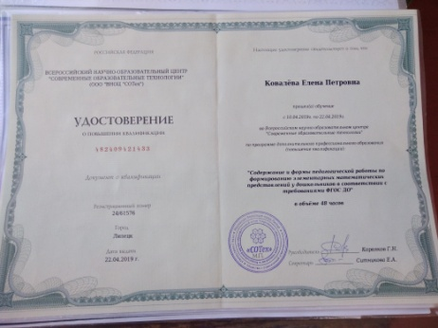
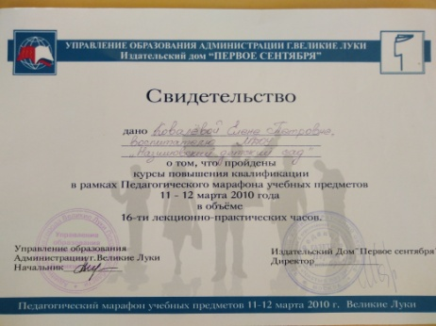
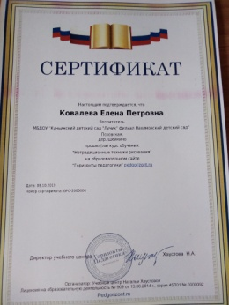
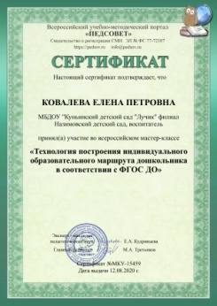
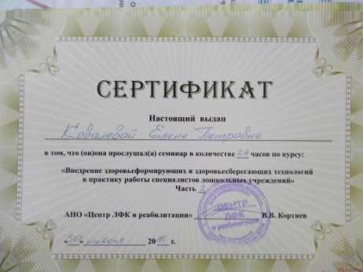
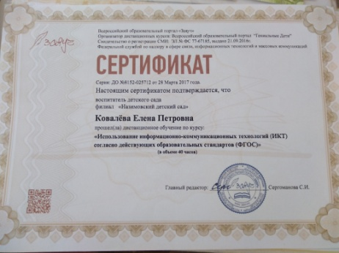
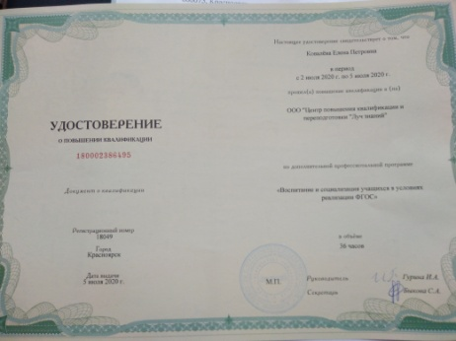
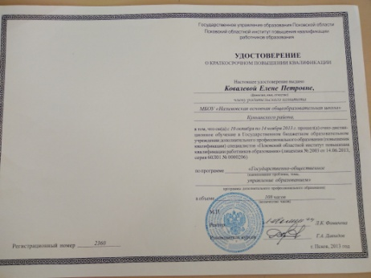
Копии документов

Slide 15
Раздел 2. Ресурсное обеспечение
Использование методических материалов и учебно-методической литературы
Использование ИКТ в образовательном процессе
Информация об участии в профессиональных и творческих педагогических конкурсах, проведении семинаров
Разработка проектов.
Персональные страницы в сетевых сообществах:
www.maam.ru; @ deti_reg60/ группа в vk/

Slide 16
Используемые программы
ПРОГРАММА | АВТОР
Федеральная образовательная программа дошкольного образования «Детство» | Коллектив авторов преподавателей кафедры дошкольной педагогики РГПУ им. А.И.Герцена
«От рождения до школы» Программа воспитания и обучения в детском саду. | Н.Е.Веракса, М.А.Васильева, Т.С.Комарова.
«Цветные ладошки» Программа художественного воспитания обучения и развития детей 2-7 лет. | И.А.Лыкова
«Старт» Программа физического развития и здоровья детей 3-7 лет. | Л.В.Яколева, Р.А.Юдина.

Slide 17
Учебно-методическая литература
Е.В.Колесникова «Математика для детей 4-5 лет методическое пособие и рабочие тетрад
Е.В.Колесникова «Математика для детей 5-6 лет» Сфера_2009 г ; Е.В.Колесникова «Я запоминаю цифры-4-6лет»-Сфера_2010 г; Е.В.колесникова «Я решаю логические задачи 5-7 лет»-Сфера-2010 г
О.С.Ушакова«Занятия по развитию речи 5-6л.»-Сфера-2010 г.; О.С.Ушакова «Развитие речи и творчества дошкольников»-Сфера-2007 г.; О.С.Ушакова «Занятия по развитию речи 3-5 л.» и»-Сфера_2008г; Е.В.Колесникова «Развитие звуко- буквенного анализа»-
Е.А.Мартынова .Физическое развитие.Учитель.2016 г.
Полынова В.К. Основы безопасности и жизнедеятельности. Детство-Пресс.2009г.
О.А.ВоронкевичДобро пожаловать в экологию. 1-2 ч. Детство.2003г. ; Н.М.Зубкова «Опыты,эксперименты»-Речь-2010 г; .; Л.В. Куцакова «Конструирование из строительного материала» -Мозаика-Синтез-2013 г. О.С.Ушакова «Знакомим дошкольников с литературой /конспекты занятий/»-Сфера-2005 гИ.А.Лыкова «Программа художественного воспитания, обучения и развития детей 2-7 лет «Цветные ладошки»-Карапуз_Дидактика-2007 г.;
И.Каплунова Конспекты музыкальных занятий с аудиоприложением. Т.И.Бабаева «Игра и дошкольник»-Детство 2004 г

Slide 18
Список используемых Интернет- ресурсов:
№ | Название сайта | Адрес
1. | Инфомурок | Infourok.ru
2. | ПЕДСОВЕТ | http://pedsov.ru
3. | СТРАНА ОБРАЗОВАНИЯ | Stranaobrazovaniya.ru
4. | ССИТ | http://sertification.ru
5. | Твой ребенок | http://www.tvoyrebenok.ru/index.shtml
6. | Воспитание детей дошкольного возраста | http://doshvozrast.ru/rabrod/rabrod.htm
7. | ГОРИЗОНТЫ ПЕДАГОГИКИ | Pedgorizont.ru
8. | Для мамочек и воспитателей | Igrushki-spb1.ru
9. | Конспекты занятий в детском саду | http://konspekt.vscolu.ru
10. | Дошколенок:Обучение и воспитание | https:/twitter.com
11. | Я -Воспитатель | https://vk.me/yavosp

Slide 19
Информация об участии в профессиональных педагогических семинарах
1.2013 г- Открытое занятике по ФЭМП в МБДОУ «Куньинский д. с «Лучик»
2.2013 – РМО «Создание условий для реализации закона обю образовании в РФ в МБДОУ «Куньинский д.с. «Лучик»
3.2013 г—Семинар «Государственное общественное управление образованием » г.В.Луки.школа №11
4.2014 г.-Педагогичекий марафон «Педагогический Олимп»
5.2014 г.- РМО. «Проектная деятельность. » в МБДОУ «Куньинский д.с.»Лучик»
6.2015г.-РМО «Нетрадиционные техникаи рисования» в МБДОУ «Куньинский д.с.»Лучик»
7.2015г.-РМО «Мспользование ИКТ при проведении занятий. МБДОУ «Лучик»
8.2015г.-РМО «Перелетные птицы» МБДОУ «Лучик»
9.2015г.-Семинар. «Внедрение здоровьесберегающих технологий»г.Остров
10.2017г.-РМО «Использование нетрадиционного оборудования на ФЗК филиал «Радуга »
11.2018г.-РМ О « Где прячется здоровье» филиал Ущицы.
12.2018г.-РМО Курсы по оказанию первой медицинской помощи. МБДОУ « Лучик»
13.2019г.-РМО Открытое интегрированное занятие с детими с ОВЗ. МБДОУ «Лучик»
14.2020г.РМО «Дружат на планете разные все дети» МБДОУ « Лучик »
15.2020г.-РМО Развивающие игры В.В.Воскобовича. МБДОУ «Лучик»

Slide 20
Участие в профессиональных конкурсах
Уровень | Название конкурса | год | Результат
Всероссийский | Мое призвание-дошкольное образование | 2018г | 1 место
Всероссийский | Методический калейдоскоп НОД «Осенние считалки» | 2018 | Участие
Всероссийский | «Зеленый огонек здоровья» | 2019 | Лауреат 2 –й степени
Районный | «Эколята-дошколята» | 2019 | 2 место
Всероссийский | Мое творчество «Эколята-дошколята » | 2019 | 1 место
Всероссийский | Краеведческая работа.2020 « Возвращение к истокам» | 2020 | 1 место

Slide 21
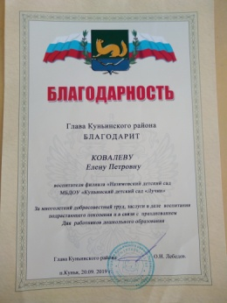
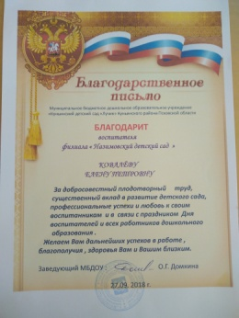
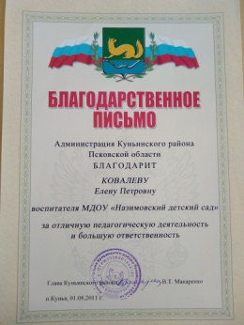
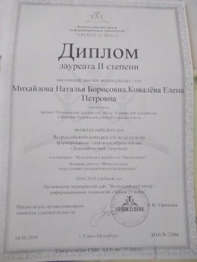
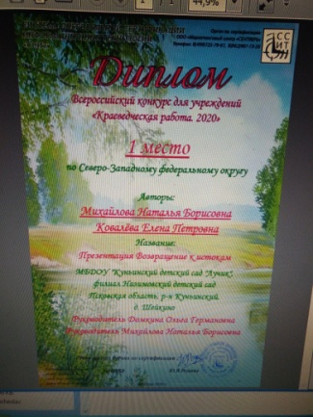
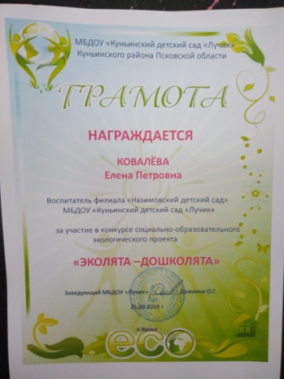
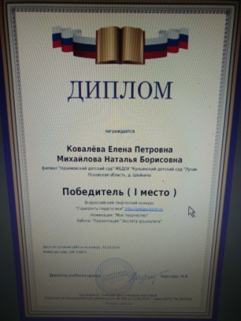
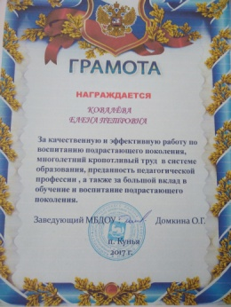
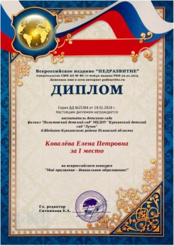
Мои достижения

Slide 22
Достижения воспитанников
уровень | Название конкурса | Год | Результат
Районный | «Сад года» | 2008 | 1 место
Районный | «Джентельмен-2008» | 2008 | Участие
Районный | «Сельские звездочки» | 2011 | 3 место
Районный | «Олимпийские надежды» | 2014 | 2 место
Районный | «Эколята-дошколята» | 2019 | 2 место

Slide 23
ПРОЕКТЫ
Разработка проекта «Здоровый малыш»
Разработка проекта «Здоровым быть-это здорово!»
Разработка проекта «День Победы»
Разработка проекта «Моя малая Родина »
Разработка проекта «Эколята-дошколята»
Опубликован фотоотчет о проекте «Эколята_дошколята» на сайте: http://pedgorizont.ru Разработка проект а « Возвращение к истокам Опубликован фотоотчет проекта «Возвращение к истокам »на сайте
http//sertification.ru

Slide 24
Раздел № 3 Методическая копилка
Конспекты занятий
Сценарии праздников, развлечений
Родительские собрания
Рефераты, доклады

Slide 25
Открытые занятия
2014 г.- Интегрированное занятие по физкультуре с элементами математики
« Искатели клада » /РМО/
2015 г.-Веселое путешествие по математической стране» /Для родителей/
2015 г.- Нетрадиционное рисование «Сирень Победы » /Для родителей/
2016 г.- Нетрадиционное рисование «Солнышко для черепашки » /Для родителей
2017 г.- Социально-личностное развитие– «Спасаем солнышко » /РМО/
2018 г- Опытно-экспериментальная деятельность «Тайны снега и льда» РМО/
2018 г.- Спортивное развлечение с участием родителей. /РМО/
2019 г.- развитие речи «Речевые игры » /Для родителей/
2019 г- Интегрированное занятие «Россия – родина моя!» /Для родителей/

Slide 26
Темы по самообразованию
2014г.- 2018 г - « Нетрадиционное использование здоровьесберегающих технологий в физическом воспитании и оздоровлении дошкольников.»
2018г.-2021 г.- «Познавательно-исследовательская деятельность детей дошкольного возраста »

Slide 27
Работа с родителями
Консультации :
-Адаптация ребёнка к детскому саду -Рекомендации родителям о ПДД -Консультации для родителей «Здоровье всему голова»
- Консультация для родителей «Учим ребенка общаться»
- Консультация для родителей «Игрушка в жизни ребёнка»
Консультация для родителей « Книга и ребёнок» -Консультация для родителей «Развитие математических способностей у дошкольников»
Собрания : -Родительское собрание «Знаете ли вы своего ребёнка?» - Родительское собрание «Как хорошо, что есть семья, которая от бед любых везде хранит меня» -Родительское собрание для родителей «Воспитываем добротой» - Родительское собрание по Конвенции о правах ребенка «Защитим наших детей» http://doshvozrast.ru/rabrod/rabrod.htm

Slide 28
ФОТООТЧЁТ

Slide 29
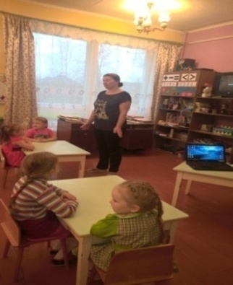
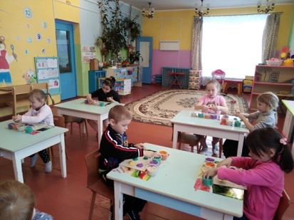
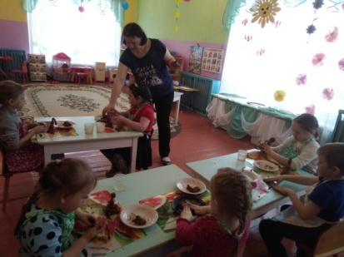
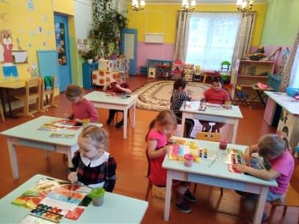
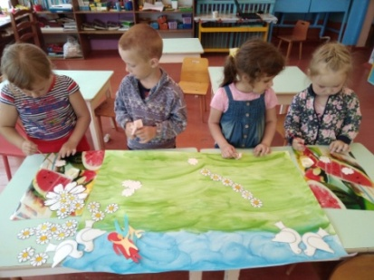
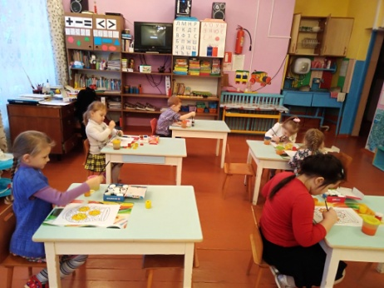
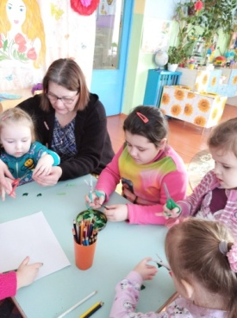
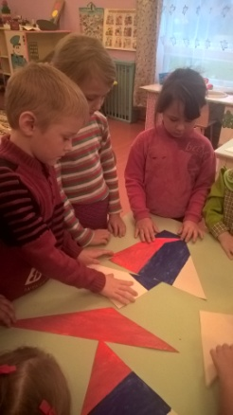
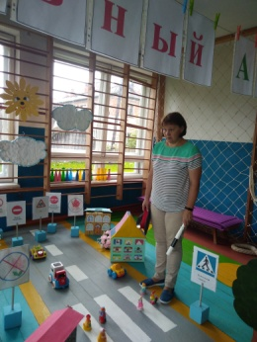
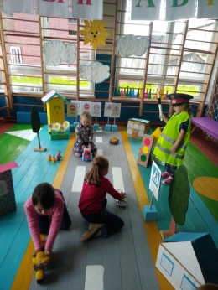
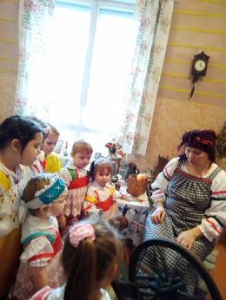
Образовательная деятельность

Slide 30
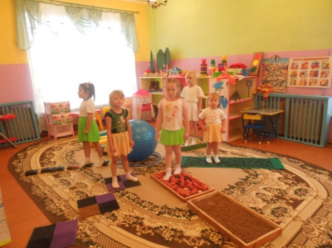
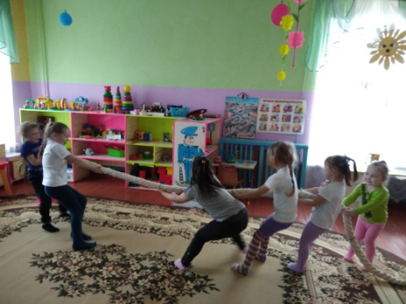
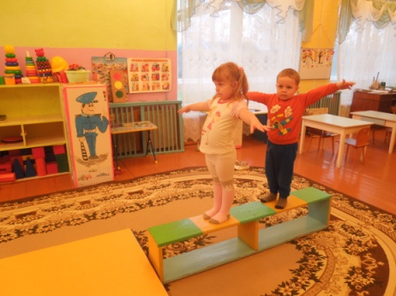
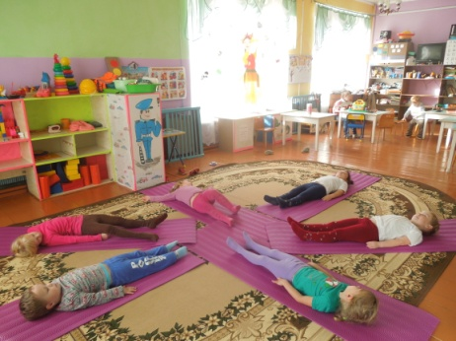
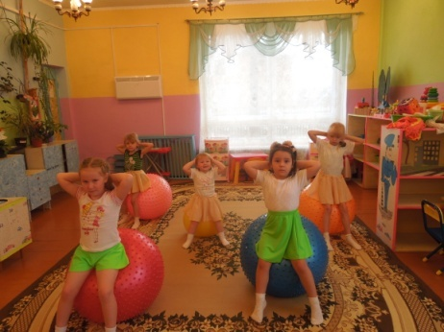
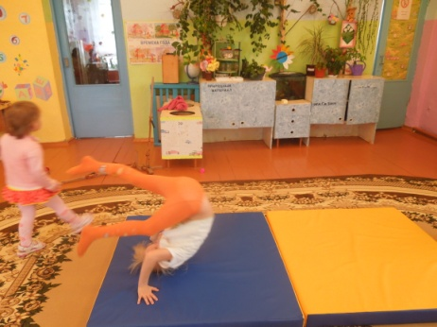
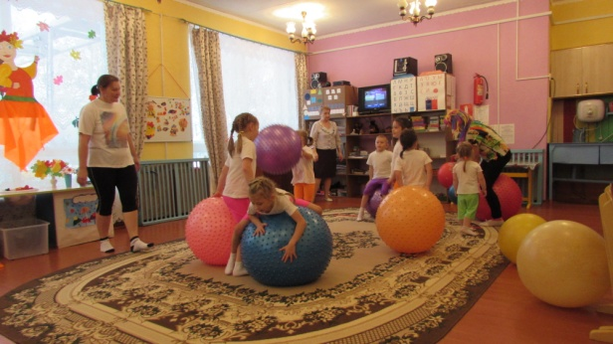
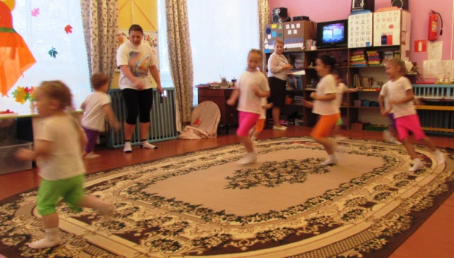
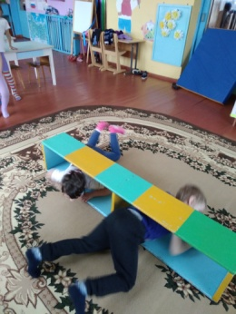
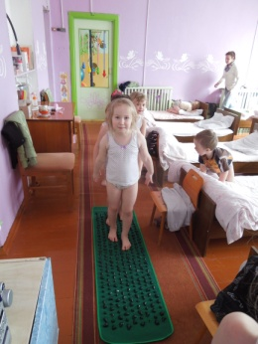
Ура! У нас физкультура!
фзк

Slide 31
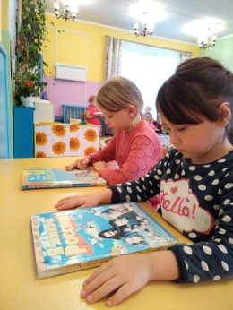
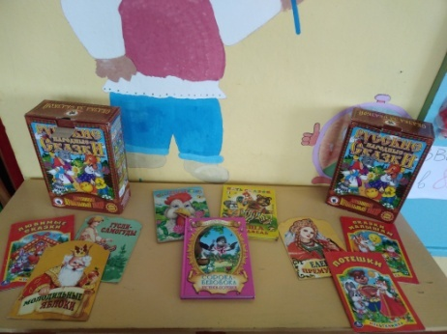
Книга- мой лучший друг

Slide 32
ЛИМПОПО

Slide 33
Развиваем дыхание

Slide 34
Театрализованная деятельность

Slide 35
Мы помним...

Slide 36
Экскурсии…

Slide 37
Развлечения зимой….

Slide 38
Развлечения летом….

Slide 39
Развлечения осенью….

Slide 40
Наши праздники

Slide 41
Экспериментальная деятельность
Экспериментирование

Slide 42
Продолжение следует……….

